Slide 1





8조
일단 하시조
Text Game RPG.
팀장 한경식
조원 신설빈
조원 박지윤
조원 김종선
MIRI COMPANY
SIMPLE PRESENTAION

Slide 2




목 차
01
게임 개요
02
게임 흐름
03
조원 역할
04
게임 디자인
05
시연 영상
06
마무리
MIRI COMPANY
INDEX

Slide 3
게임 개요
게임 이름 : Text Game RPG
게임 장르 : 턴제형 RPG
게임 목표 : Text 용사가 되어 드래곤으로부터 세계를 구하자
MIRI COMPANY
01

Slide 4












게임 흐름
1
2
3
4
상점 방문 or 몬스터 전투
몬스터 처치 후 보상 획득
, 2번으로 돌아가기
레벨 10때 보스 몬스터 처치 후 게임 클리어
캐릭터 생성
MIRI COMPANY

Slide 5

조원 역할 템플릿 2 (기술설명)
클래스 다이어그램
설명
05

Slide 6
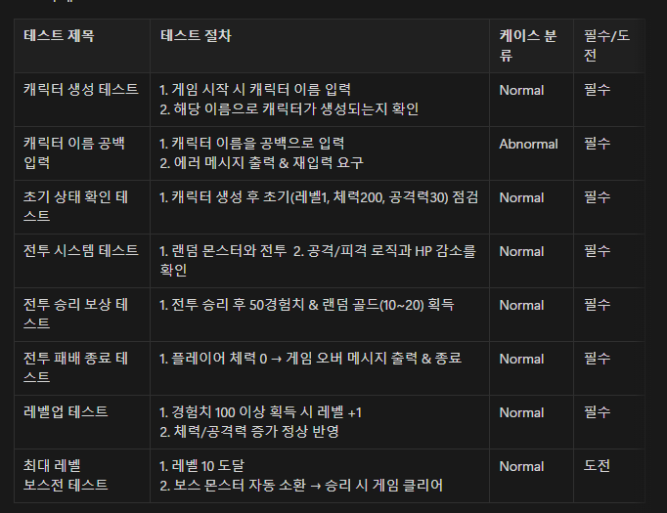
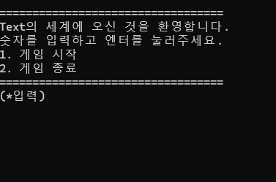

게임 디자인
MIRI COMPANY

Slide 7
시연 영상
MIRI COMPANY

Slide 8
마무리 및 Q&A
마무리 내용 및 Q&A
MIRI COMPANY
01

